Slide 1


§14.3 狭义相对论时空观
一. “同时” 的相对性
二. 钟慢（时间膨胀）效应
三. 尺缩效应

Slide 2
§14.4 洛伦兹变换
一. 洛伦兹变换
1. 洛伦兹时空变换
前面已经看到，按相对论时空观，时间、空间不再是绝对的，而且也不再彼此独立，因此伽利略变换不再有效。从狭义相对论两条基本假设出发，可以得到新的变换关系。
新的变换关系被称为洛伦兹变换，而不叫爱因斯坦变换，这是因为1904年洛伦兹首先得到了这一变换式（《以小于光速的任意速度运动的系统的电磁现象》）。洛伦兹在1892年就得到了尺缩公式，并用尺缩公式解释了迈克耳逊 — 莫雷实验零结果。但可惜的是，洛伦兹认为尺缩是由于尺的微观结构发生变化所致。按洛伦兹的解释，尺缩效应不可能是相对的。洛伦兹与狭义相对论只有一步之遥！

Slide 3
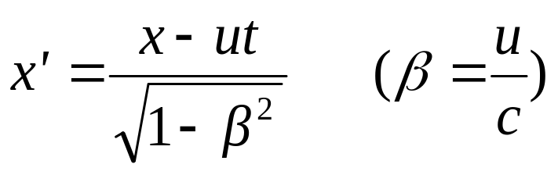








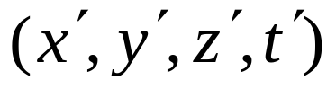
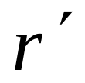

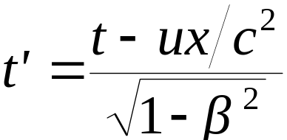


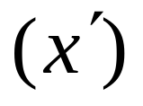
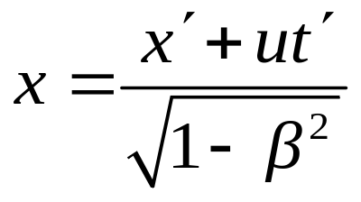


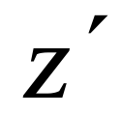
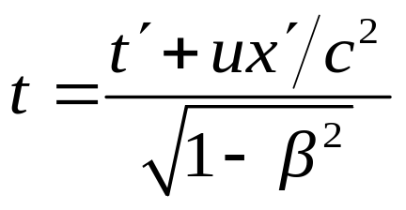
洛伦兹时空变换关系如下：
P
（正变换）
（逆变换）

Slide 4








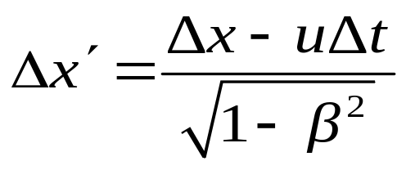
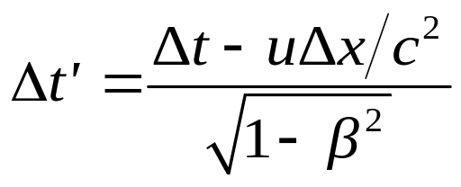
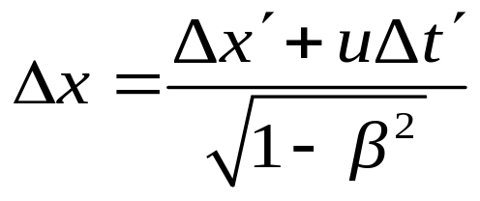
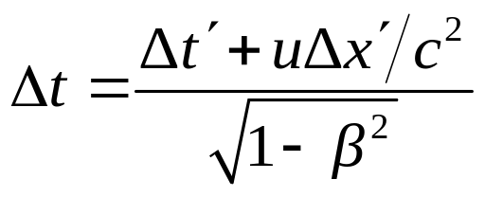
2. 时间间隔与空间间隔
设两事件在两惯性系中分别用 、 和 、 表示。
对两事件分别应用洛伦兹变换，并令：
上面这四个公式比洛伦兹变换使用的频率还高，要牢记。

Slide 5
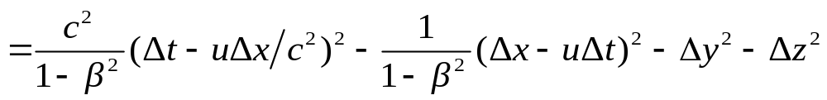
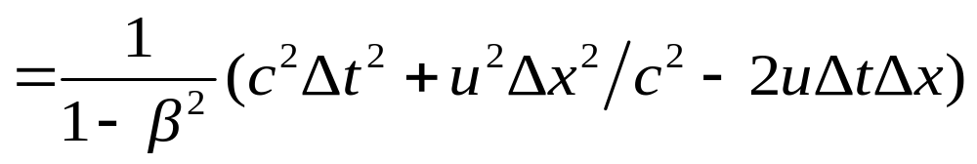
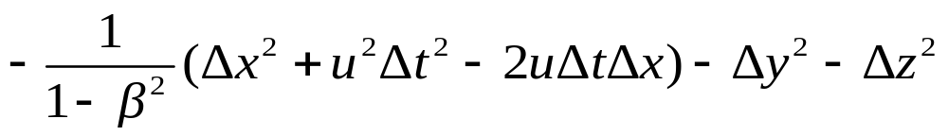
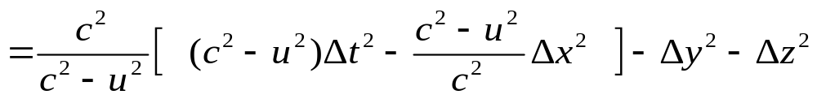
3. 间隔不变性
间隔不变性是狭义相对论的重要关系，可直接用于解题。

Slide 6


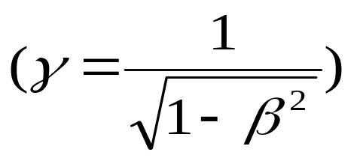
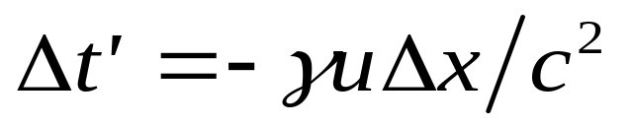






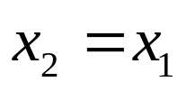
二.再论 “同时” 的相对性
1.由洛伦兹变换得到“同时”的相对性
设两事件对 系为同时，即 ，则有：
（1）若 ，则 ，即对于 系来说，两事件是不同时的。
（2）若 ，则 ，即对于 系来说，两事件是同时的。
要注意， 不能解释为“同地”，只是 而已。因为同时同地不可能容纳两个事件！

Slide 7




2. “同时” 的相对性与 “对钟”
前面已经看到，在一个惯性系中可以有“同时”的概念。那么在一个惯性系中如何判断两个事件是否“同时”呢？当然得有钟，在每一个事件的发生地都有一只钟，而且要求该惯性系中所有的钟都是走时同步的。这样就涉及到了最关键的问题：如何将一个系中所有的钟对准？
让我们回顾一下上一节关于“同时”的相对性的讨论。在汽车系中的两个接收器旁边各放一个结构相同的钟，并事先约定好：一收到光信号，就让钟从“零”开始走，这样就把这只钟对准了。
c
c

Slide 8
按照上面“对钟”的方法，就意味着：在一个系中认为已经对准的钟（两事件是同时的），在其它系可能认为是没对准的（两事件是不同时的） 。
只要把 、 两只钟对准了，就有办法把所有的钟对准。
因为有了 、 两只对准的钟，我们就可以准确地测量光的速度（光速不变原理只是说真空中的光速是一个恒量，并未指出其具体的数值），而有了准确的光速，就可以对准所有的钟了。

Slide 9

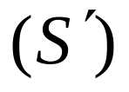


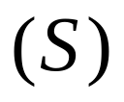


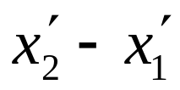

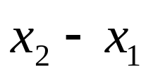
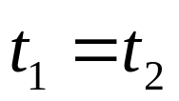
三.再论 “尺缩”
1.由洛伦兹变换得到尺缩效应
先介绍测量尺长的另一种方法。
设尺静止于 系，则在 系测得的尺的长度为： ，这是原长。在 系测得的尺的长度为： ，这是动长。
由于尺相对于 系是运动的，所以在 系中测量尺的两端点坐标（ 和 ）必须同时（ ）进行。
由洛伦兹变换 （注意 ）：

Slide 10
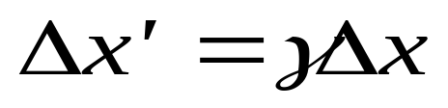
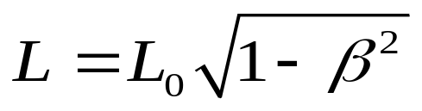





又由于：
并注意到 > 0 ，可得到 < 0 ，即 < 。按 系的观点， 系中的测量是如下进行的：：测量 在先，测量 在后（ > ） ，难怪尺要变短！
2. 尺缩效应的相对性
将两把完全一样的尺分别放在两系之中，然后让两系相对运动起来，结果，每系中的测量者都会测得对方系中的尺短于自己系中的尺。可见，尺缩效应是相对的。

Slide 11

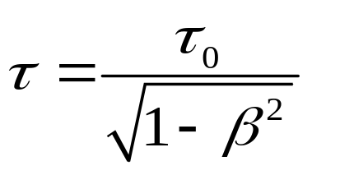



四.再论 “钟慢”
1. 由洛伦兹变换得到时间膨胀效应
设两事件对 系为同地（ ），由洛伦兹变换可得：
2. 钟慢效应的相对性
设有三只结构完全相同的钟 、 和 。 和 静止于
系中，它们之间的距离为 ； 静止于 系中。且当 与 相遇时，这两只钟都指着 0 。

Slide 12





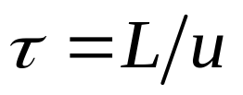
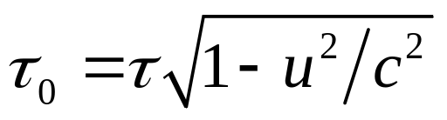
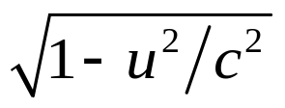
按 系的观点：当 与 都指着 0 时， 钟也应该指着 0 ，如 所示。当 运动到与 相遇时， 和 都应该指着 。对上述过程的时间间隔，在 系是用同一个钟 测得的，它是原时，因此， 钟应该指着：
如 所示。结论： 钟慢了一个 因子。

Slide 13
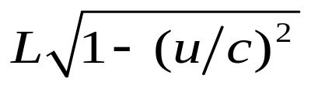
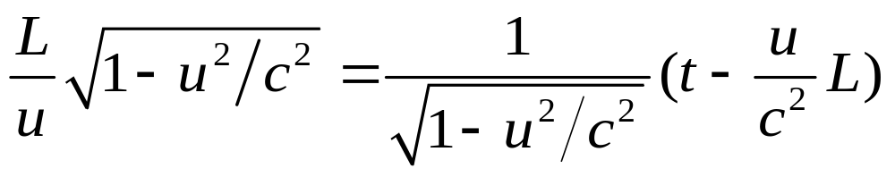
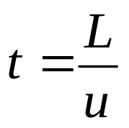
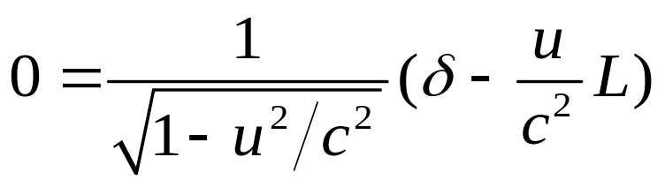
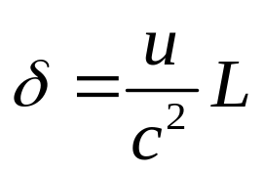
按 系的观点： 和 那两只钟的距离为
（尺缩），所以当 与 相遇时 钟指着
（这一点与 系的观点一致）。应用洛伦兹变换：
这一点也与 系的观点一致。
现在的问题是： 系认为 是运动的钟，它应该比 慢。可 > 的事实是否说明 比 快了呢？
问题的关键在于，当 与 相遇并都指示着 0 的时候，
钟并未指零（ 系的观点），按洛伦兹变换：

Slide 14




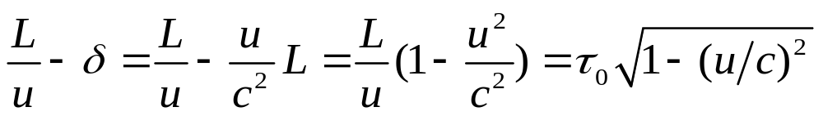
如 所示。
当 与 相遇时， 钟实际走过的时间为：
结论： 钟慢了一个 因子 。
再用洛伦兹变换，当 与 相遇时，对 钟有 ：

Slide 15
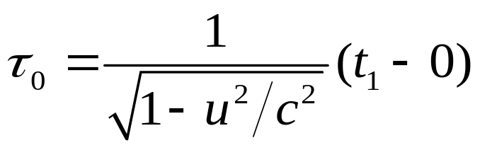
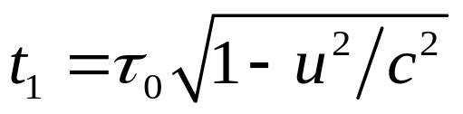







如 所示。结论： 钟慢了一个 因子。
可见，钟慢效应也是相对的，它也是由于“同时”的相对性造成的，并不是钟的机械结构发生了变化。
例
一根直杆在 系中，其静止长度为 l ，与 轴的夹角为θ 。
求
在 系中的长度和它与 轴的夹角。（设两惯性系相对运动速度为 ）

Slide 16
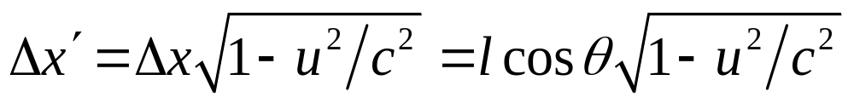

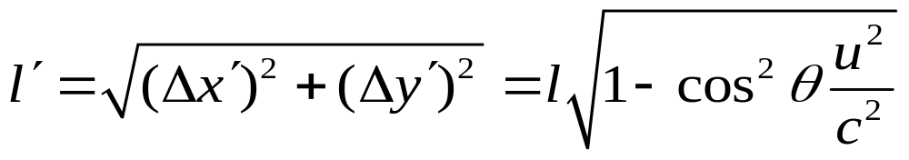
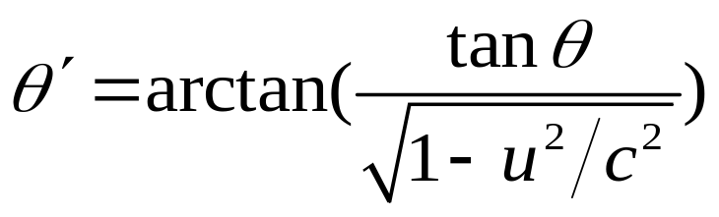
解
例
一短跑选手在地面上以 10 s 的时间跑完 100 m。一飞船沿同一方向以速率 u = 0.8 c飞行。
求
（1）飞船参考系上的观测者测得百米跑道的长度和选手跑过的路程；（2）飞船参考系上测得选手的平均速度。

Slide 17





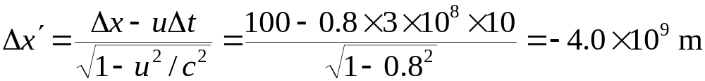
解
设地面参考系为 S ，飞船参考系为 S'，选手起跑为事件1 , 到终点为事件2，依题意有：
（1） S 系中测得跑道长度 100 m 为原长 l₀ ， S' 系中测得跑道长度 l 为运动长度，由尺缩公式有：
选手从起点到终点，这一过程在 系中对应的空间间隔为 ，由洛仑兹变换得：
因此，S' 系中测得选手跑过的路程为：

Slide 18


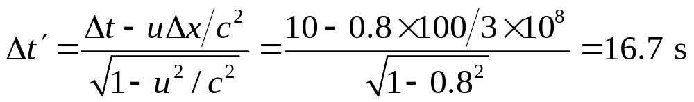
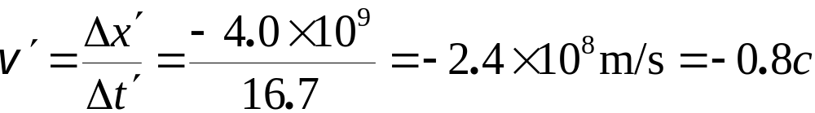
（2） 系中测得选手从起点到终点的时间间隔为 ，由洛仑兹变换得：
S' 系中测得选手的平均速度为：

Slide 19
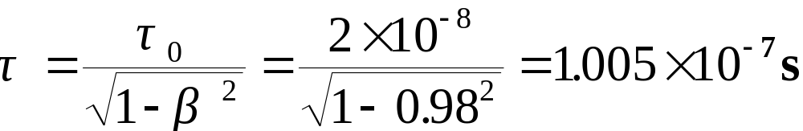


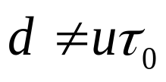

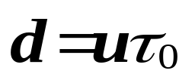
例
π⁻ 介子是一种不稳定的粒子，从它产生到衰变为 μ⁻ 子所经历的时间即为它的寿命。已测得静止 π⁻ 介子的平均寿命为 τ₀ = 2 × 10⁻⁸s 。已知某加速器产生的 π⁻介子以速率
u = 0.98 c 相对实验室运动。
求
π⁻ 介子衰变前在实验室中通过的平均距离。
解
对实验室中的观察者来说，运动的 π⁻ 介子寿命 τ 为：
因此， π⁻ 介子衰变前在实验室中通过的距离 为：
请注意： 。

Slide 20

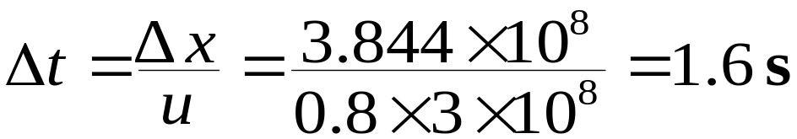
例
在地球 —月球系中，测得地 —月距离为 3.844×10⁸ m，一飞船以 0.8 c 的速率沿着从地球到月球的方向飞行，先经过地球（事件1），之后又经过月球（事件2）。
求
在地球 —月球系和飞船系中测得，飞船从地球飞经月球所需要的时间。
解
取地球 —月球系为 S 系，飞船系为 S' 系。则在 S 系中，地 —月距离为：
飞船从地球飞径月球的时间为：
设在系 S' 中，地 —月距离为 l' ，根据尺缩公式有：

Slide 21

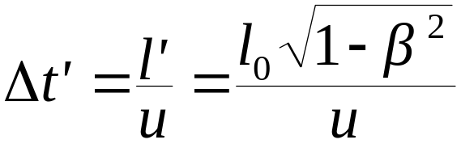
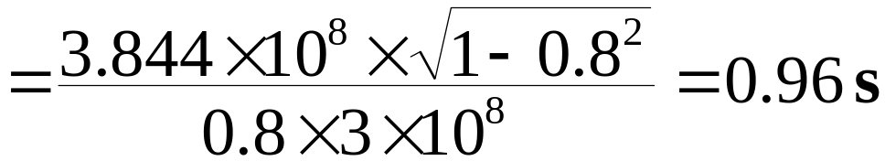


因此，在 S' 系中飞船从地球飞径月球的时间为：
另解:
作业：14.3、14.7、14.10、14.12。

